Slide 1
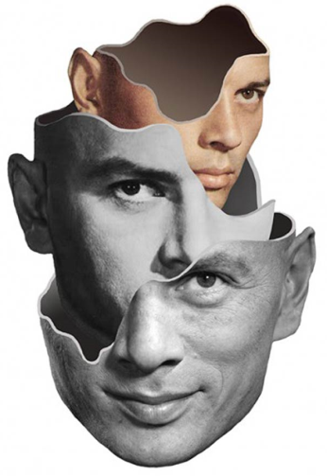
ФИЗИОГНОМИКА
Информационные знаки лица (1)
/основные положения/

Slide 2
Физиогномика =
= система знаний о связи между внешним обликом человека и стержневыми качествами личности.
= область знания, позволяющая через восприятие и «чтение» лица человека получить информацию о его личностных особенностях, характере, индивидуальности.
Предмет физиогномики ⇒ визуальная психодиагностика личностных особенностей на основе оценки внешнего облика и, в первую очередь, лица человека.

Slide 3
Два подхода в физиогномике:
1) Чтение личностных особенностей по деталям лица и составление характеристики;
2) Попытки соединить признаки лица с определенной типологией характера.
Парадигмы физиогномики:
Восточная = каждый человек проживает свою жизнь в пределах изначально зафиксированной программы. Эта программа-печать отражается на лице человека.
Западная = каждый сам творит свою судьбу и может изменить начертанное на лице предопределение.

Slide 4
Форма лица
Лицо в физиогномике
Лицо – передняя часть головы человека, сверху ограниченная границей волосистого покрова головы, внизу — углами и нижним краем нижней челюсти, с боков — краями ветвей нижней челюсти и основанием ушных раковин.

Slide 5
Аналогия с геометрическими фигурами
Типы лица по форме

Slide 6
Параметры для определения формы лица

Slide 7
О чем расскажет форма лица?
Люди, у которых ширина лица составляет меньше 60 процентов от длины являются осторожными по своей натуре, а те, у кого ширина лица составляет больше 70 процентов от длины – от природы уверенны в себе.

Slide 8
Зоны лица

Slide 9
Информационное значение зон
Интеллектуальная — верхняя — занимает весь лоб, она начинается у линии волос и заканчивается линией бровей. Величина и форма лба определяют мыслительную деятельность и реальное понимание жизни.
Эмоциональная — средняя часть лица — равна длине носа. Она отражает степень чувствительности, душевную глубину и внутреннее содержание.
Витальная — нижняя часть — начинается от линии ноздрей и состоит из губ и подбородка, дает представление об энергии человека, его любви к наслаждениям и низменным инстинктам, стремлении к выгоде и удовлетворению.

Slide 10
Анализ соотношения зон лица
Мысленно разделите лицо по горизонтали на три зоны и определите, какая из них преобладает по размеру.
→ Верхняя зона: Если эта часть лица явно больше других, вы имеете дело с человеком интеллектуального склада. Убеждая его в чем-либо, старайтесь давать ему максимум доступной объективной информации и технических деталей.
→ Если преобладающей видится средняя часть лица, вы видите перед собой человека амбициозного, которому дороги уважение и престиж. Долгие рассуждения он слушать не любит, так что переходите сразу к делу. Однако искренние и уместные выражения почтения к его достоинствам не повредят.
→ Если наибольшее место на лице занимает нижняя зона, не пытайтесь давить на такого человека! Это человек приземленный и основательный. Его нельзя торопить. Дайте ему время и держите дистанцию. Он не любит суеты.

Slide 11
Асимметрии лица

Slide 12
Функциональная асимметрия полушарий головного мозга

Slide 13
Асимметричность лица

Slide 14
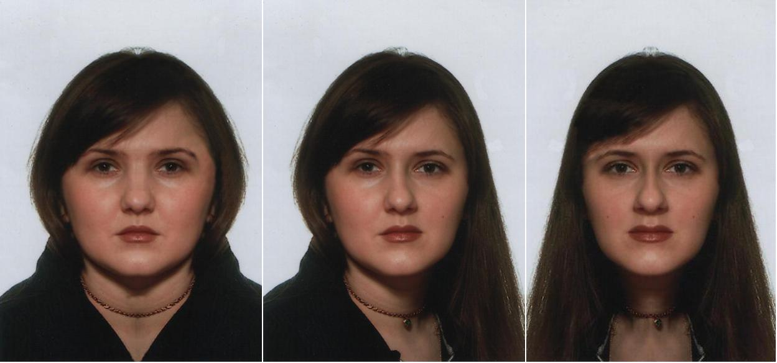
Виды асимметрии лица
Асимметрия в ширине лица

Slide 15
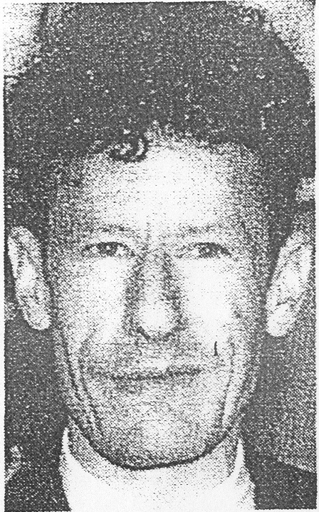
Асимметрия в длине лица

Slide 16
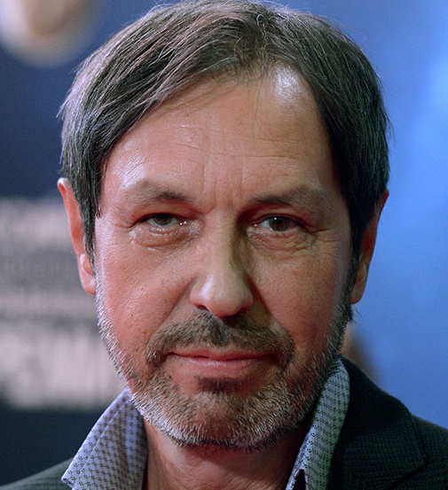
Асимметрия в интеллектуальной зоне

Slide 17
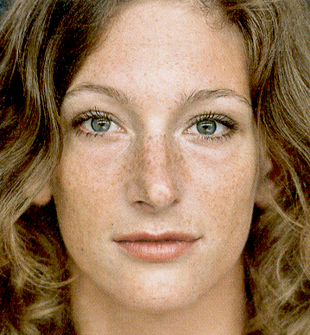
Асимметрии в эмоциональной зоне

Slide 18
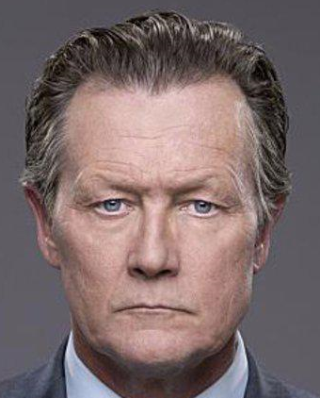
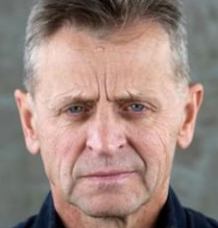
Асимметрии в витальной зоне

Slide 19
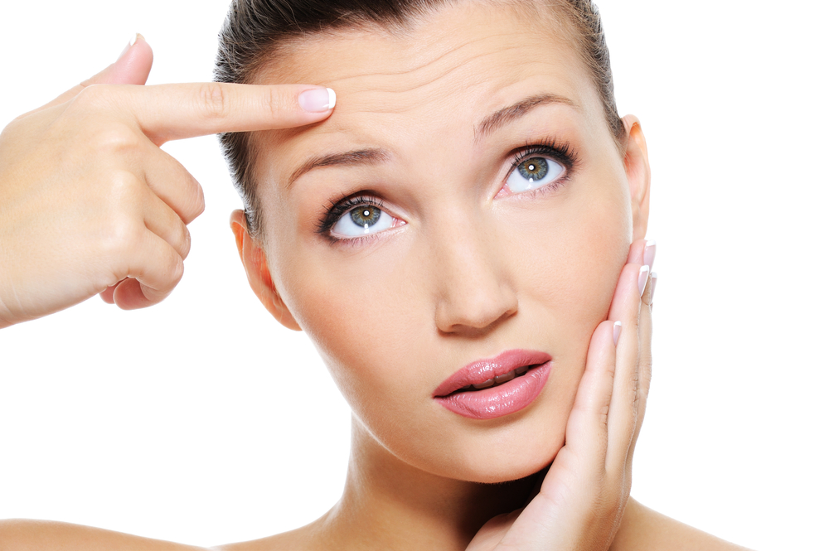
Лоб как источник информации

Slide 20
Зоны лба

Slide 21
Доминирующая зона лба
Та область, которая больше выдается, оказывает большее влияние на личность человека.
Если выступает первая, верхняя часть, то для человека много значит мир ценностей, идеалов, философия.
Выдающаяся вперед средняя часть сообщает о наличии у человека убеждений, связанных с окружающим миром, социумом, гуманностью.
Люди с выпуклой нижней частью лба, как правило, имеют рациональный ум, практичны, ориентируются на здравый смысл и логику.

Slide 22
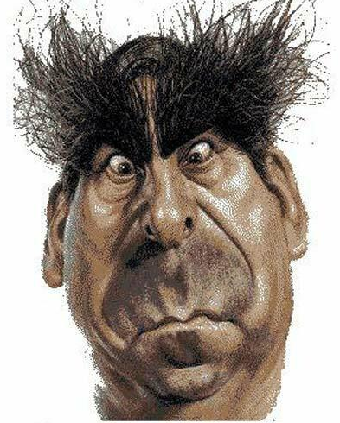
Брови как показатель экспрессивности* человека

Slide 23
Основные формы бровей
Изогнутые брови (гладкая кривая)
• Субъективность
• Познает мир на личностном уровне
• Учится на личном примере

Slide 24
Прямые брови (без изгиба или перелома)
• Логический подход
• Любовь к фактам

Slide 25
Ломаные брови (четкий угол, «ломающий» бровь)
• Хочет все держать под контролем
• Стремление быть правым
• Тщательная подготовка

Slide 26
Расположение бровей относительно глаз
Высокие брови (большое расстояние между глазом и бровью)
• Избирательность, разборчивость
• Подход «поживем — увидим»
• Сверяет все понятия со своей ментальной системой координат

Slide 27
Низкие брови (малое расстояние между глазом и бровью)
• Быстрота ума
• Быстрота действий
• Перебивает других, чтобы изложить свою точку зрения

Slide 28
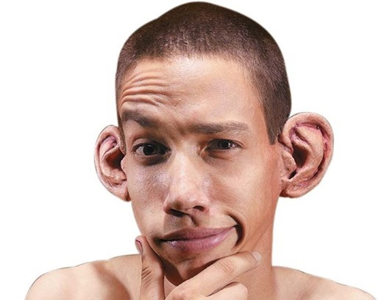
Физиогномические признаки ушей

Slide 29
Зоны уха

Slide 30
Зоны уха
Самая большая зона сильнее всего влияет на характер человека.
Верхняя зона несет информацию об интеллекте и уме человека.
Например, если, она является самой большой, то перед нами человек, отличающийся хорошей логикой и интеллектом.
Средняя зона представляет способность человека к общению. Люди с преобладающей средней зоной уха часто являются хорошими слушателями, ораторами, умеют организовывать, принимать и развлекать других людей.
Нижняя зона символизирует степень удовольствия человека от самого себя. В этом случае можно предположить, что такой человек не отказывает себе в удовольствиях, которые, стремится получать не только от отдыха, но и от любых занятий.

Slide 31
По степени отступания от головы
Отстающие, торчащие уши (лопоухость) считаются такими, если их внешняя часть отступает от головы примерно на 3 см (или даже больше). Иногда одно ухо торчит больше, чем другое.
Сильно отстающие уши отличают людей впечатлительных, наделенных интуицией. Они имеют свое представление обо всем, не любят прислушиваться к чужому мнению, предпочитают развивать собственные соображения и идеи.
Прижатые уши (их еще называют плоскими) свидетельствуют об осторожности выдержке человека.

Slide 32
По толщине уши
Тонкие, слегка отступающие уши с хорошо выраженными извилинами сообщают о том, что их владелец имеет хорошее происхождение, тонкую натуру, изысканный вкус, музыкальные способности. Его отличает любовь к порядку и чистоте.
Толстые уши — означают склонность человека брать от жизни все лучшее, решительность, эгоистичность, практичное, рациональное отношение к жизни, равнодушие к искусству.

Slide 33
Оттопыренные
• Независимый

Slide 34
Прижаты к голове (почти касаются головы внешним краем)
• Конформист

